Slide 1
PALANDÖKEN İLÇE MEM İŞ SAĞLIĞI VE GÜVENLİĞİ BÜROSU
RİSK DEĞERLENDİRİMESİ
Hamza FIRAT
İŞ GÜVENLİĞİ UZMANI

Slide 2
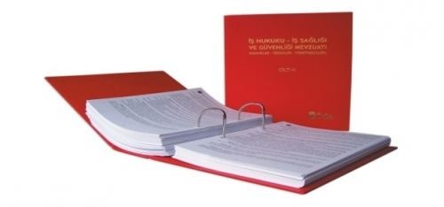
RİSK DEĞERLENDİRİLMESİ
İş Sağlığı ve Güvenliği Risk Değerlendirmesi Yönetmeliği
29.12.2012 tarih ve 28512 sayılı Resmi Gazete’de yayınlanarak yürürlüğe girmiştir.
Risk değerlendirmesinin usul ve esaslarını düzenler.

Slide 3
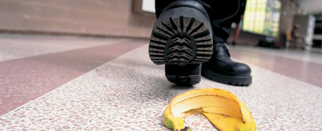
RİSK DEĞERLENDİRİLMESİ
Risk değerlendirmesi Nedir?
Risk değerlendirmesi, işyerinde (Okul/Kurumlarda) var olan ya da dışarıdan gelebilecek tehlikelerin belirlenmesi, bu tehlikelerin riske dönüşmesine yol açan faktörler ile tehlikelerden kaynaklanan risklerin analiz edilerek derecelendirilmesi ve kontrol tedbirlerinin kararlaştırılması amacıyla yapılması gerekli çalışmalardır.

Slide 4
RİSK DEĞERLENDİRİLMESİ
İş Sağlığı ve Güvenliği Risk Değerlendirmesi Yönetmeliği
5. Madde - İşveren; çalışma ortamının ve çalışanların sağlık ve güvenliğini sağlama, sürdürme ve geliştirme amacı ile iş sağlığı ve güvenliği yönünden risk değerlendirmesi yapar veya yaptırır.
12. Madde –
Az tehlikeli işyerlerinde en geç altı yılda
Tehlikeli işyerlerinde en geç dört yılda bir yenilenir.
Çok Tehlikeli işyerlerinde en geç iki yılda bir yenilenir.

Slide 5
RİSK DEĞERLENDİRİLMESİ
İşveren Yükümlülüğü ve Risk Değerlendirmesi Ekibi
İşveren yükümlülüğü
MADDE 5 – (1) İşveren; çalışma ortamının ve çalışanların sağlık ve güvenliğini sağlama, sürdürme ve geliştirme amacı ile iş sağlığı ve güvenliği yönünden risk değerlendirmesi yapar veya yaptırır.
(2) Risk değerlendirmesinin gerçekleştirilmiş olması; işverenin, işyerinde iş sağlığı ve güvenliğinin sağlanması yükümlülüğünü ortadan kaldırmaz.
(3) İşveren, risk değerlendirmesi çalışmalarında görevlendirilen kişi veya kişilere risk değerlendirmesi ile ilgili ihtiyaç duydukları her türlü bilgi ve belgeyi temin eder.

Slide 6
RİSK DEĞERLENDİRİLMESİ
Tehlike: İşyerinde var olan ya da dışarıdan gelebilecek, çalışanı veya işyerini etkileyebilecek zarar veya hasar verme potansiyeli
Risk: İşyerinde var olan ya da dışarıdan gelebilecek, çalışanı veya işyerini etkileyebilecek zarar veya hasar verme potansiyeli

Slide 7
RİSK DEĞERLENDİRİLMESİ
Ramak kala olay: İşyerinde meydana gelen; çalışan, işyeri ya da iş ekipmanını zarara uğratma potansiyeli olduğu halde zarara uğratmayan olayı ifade eder.
İş kazası: İşyerinde veya işin yürütümü nedeniyle meydana gelen, ölüme sebebiyet veren veya vücut bütünlüğünü ruhen ya da bedenen özre uğratan olayı,

Slide 8
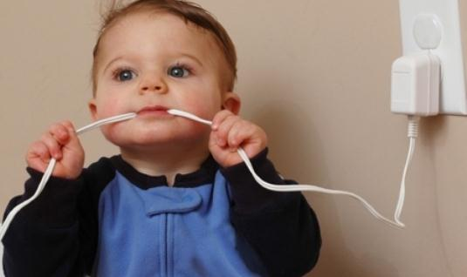
RİSK DEĞERLENDİRİLMESİ
Ramak kala olay: İşyerinde meydana gelen; çalışan, işyeri ya da iş ekipmanını zarara uğratma potansiyeli olduğu halde zarara uğratmayan olayı ifade eder.
RAMAK-KALA
Ramak kala, zarar, yaralanma veya kayıpla sonuçlanmayan kazadır!
Kaza olmuş gibi önemle ele alınmalıdır!
Kazaların habercisidir!
Ucuz atlatılan kaza olarak da bilinir.

Slide 9
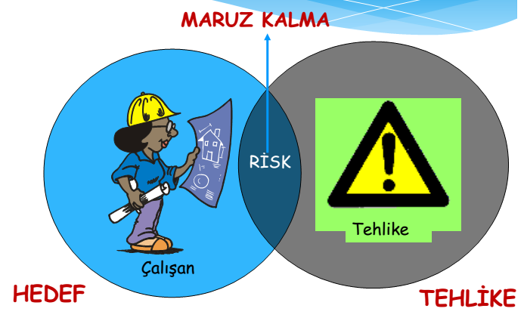
RİSK DEĞERLENDİRİLMESİ
Ramak kala olay: İşyerinde meydana gelen; çalışan, işyeri ya da iş ekipmanını zarara uğratma potansiyeli olduğu halde zarara uğratmayan olayı ifade eder.
RAMAK-KALA
Ramak kala, zarar, yaralanma veya kayıpla sonuçlanmayan kazadır!
Kaza olmuş gibi önemle ele alınmalıdır!
Kazaların habercisidir!
Ucuz atlatılan kaza olarak da bilinir.

Slide 10
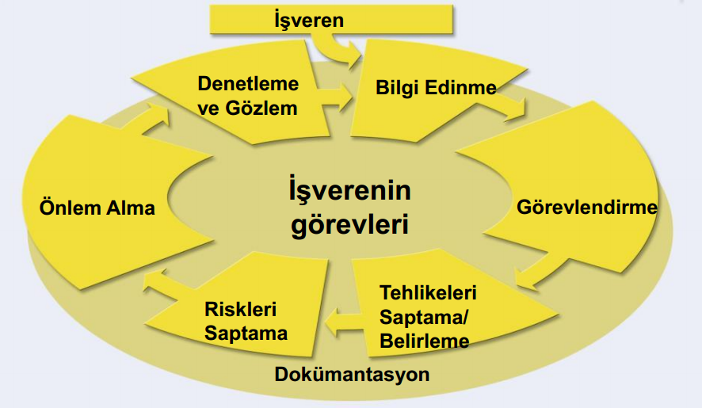

Slide 11
Risk değerlendirmesi
MADDE 7 – (1) Risk değerlendirmesi; tüm işyerleri için tasarım veya kuruluş aşamasından başlamak üzere tehlikeleri tanımlama, riskleri belirleme ve analiz etme, risk kontrol tedbirlerinin kararlaştırılması, dokümantasyon, yapılan çalışmaların güncellenmesi ve gerektiğinde yenileme aşamaları izlenerek gerçekleştirilir.
(2) Çalışanların risk değerlendirmesi çalışması yapılırken ihtiyaç duyulan her aşamada sürece katılarak görüşlerinin alınması sağlanır.

Slide 12
RİSK DEĞERLENDİRMESİ ADIMLARI
1. ADIM
2. ADIM
3. ADIM
4. ADIM
5. ADIM
6. ADIM
Risk Değerlendirmesi Ekibinin Kurulması
Risk Değerlendirmesi Yapılacak Alan ve Faaliyetlerin Tanımlanması
Risk Değerlendirme Planının Oluşturulması
Risk Değerlendirme Ekiplerinin Eğitimi
Risk Değerlendirme Ekiplerinin Ön Hazırlık Yapması ve Bilgi Toplama
İş Sağlığı ve Güvenliği Tehlike ve Risklerinin Tanımlanması

Slide 13
RİSK DEĞERLENDİRMESİ ADIMLARI
7. ADIM :
8. ADIM :
9. ADIM :
10. ADIM :
Risklerin Önem Derecelerinin Belirlenmesi
Riski ortadan kaldırmak ya da azaltmak için Kontrol Tedbirlerinin Planlanması
Risk kontrol tedbirlerinin uygulanması
Uygulamaların izlenmesi

Slide 14
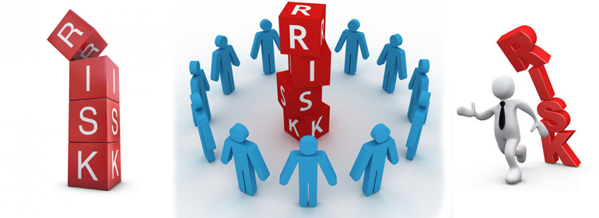
RİSK DEĞERLENDİRMESİ eKİBİ
1. ADIM : RİSK DEĞERLENDİRMESİ EKİBİNİN KURULMASI

Slide 15
RİSK DEĞERLENDİRMESİ EKİBİ
Risk değerlendirmesi ekibi aşağıdakilerden oluşur.
Okul ve eklentilerinde görev alan; alan ve bölüm şefleri v.b.
İşveren veya İşveren Vekili.
İşyeri Hekimi
İşyerindeki Çalışan Temsilcileri.
İşyeri Destek
Elamanı
Konusunda Bilgi Sahibi Çalışanlar.
Okul/Kurum Müd.
İŞ GÜVENLİĞİ UZMANI
Asli görevinin yanında, önleme, koruma, tahliye, yangınla mücadele, ilk yardım v.b. konularda özel olarak görevlendirilmiş personel
Öğretmenler Kurulunda açık oyla seçilir, seçilememesi durumunda Okul/Kurum
Müd. belirlenir.

Slide 16
TEHLİKELERİN TANIMLANMASI
1- Çalışma Ortamı çalışanlar ve işyerine ilişkin bilgi toplanması
2- İş Kazaları ve Meslek Hastalıkları Kayıtları
4-Çalışma ortamı şartları daha önce risk analizi yapılmamışsa çalışanların maruziyet düzeyinin belirlenmesi için ; Kontrol, ölçüm, inceleme ve araştırma yapılması
3- Çalışma Ortamı tehlikelerinin kayıt altına alınması

Slide 17
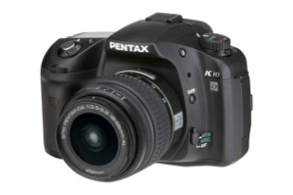
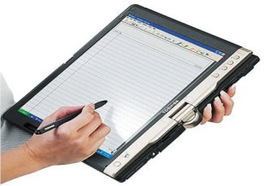
RİSK DEĞERLENDİRİLMESİ
İlgili alanın ve faaliyetin yerinde gözlemlenmesi tehlike ve risk tanımlamanın en önemli adımıdır. Risk Değerlendirme Ekibinin tüm üyeleri tarafından mümkün olan her durumda ilgili alanda ve faaliyetin her bir adımında yerinde gözlem yapılır.
Ekip içinde bulunsa dahi ilgili alanda ve faaliyette diğer çalışanlarla görüşmeler yapılarak, alan veya faaliyetle ilgili İSG tehlikeleri ve riskleri, risklere karşı uygulanan mevcut risk kontrol tedbirleri ve alınmasını istedikleri ilave risk kontrol tedbirleri ile ilgili görüşleri alınır.
ÇALIŞANLARLA GÖRÜŞME
KAYIT ALTINA ALMA

Slide 18
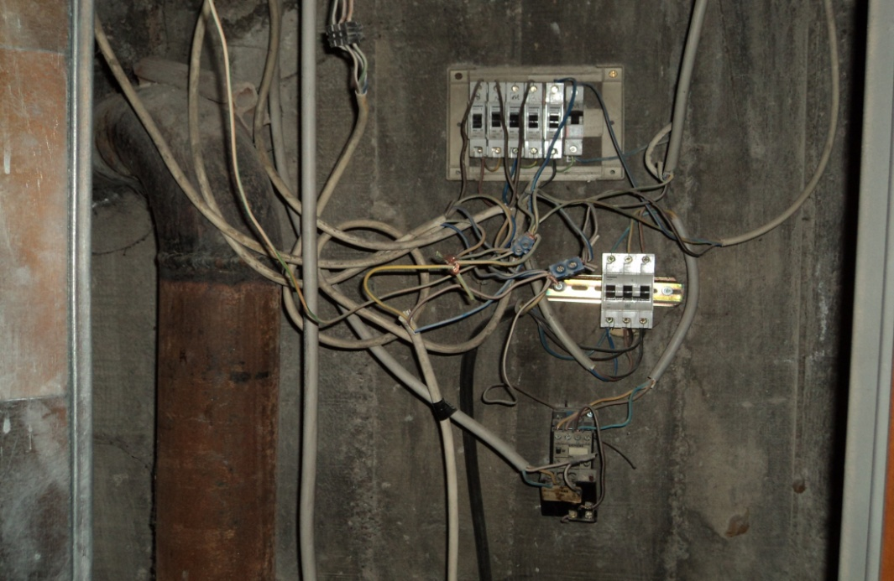
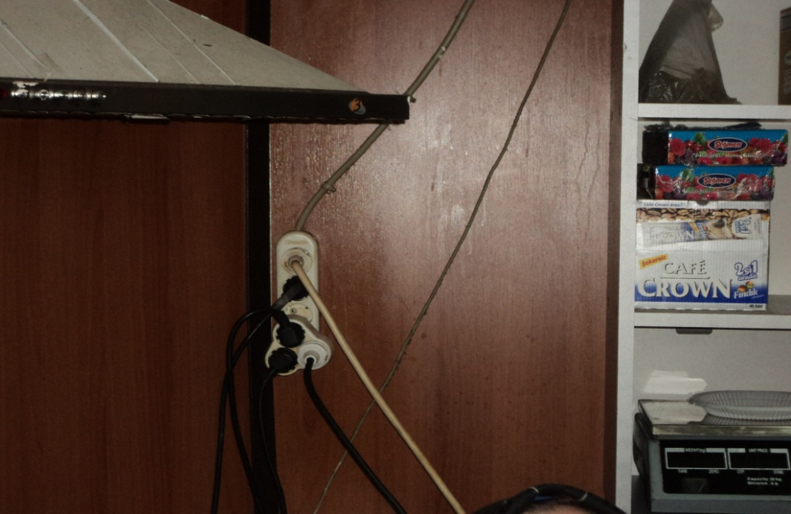
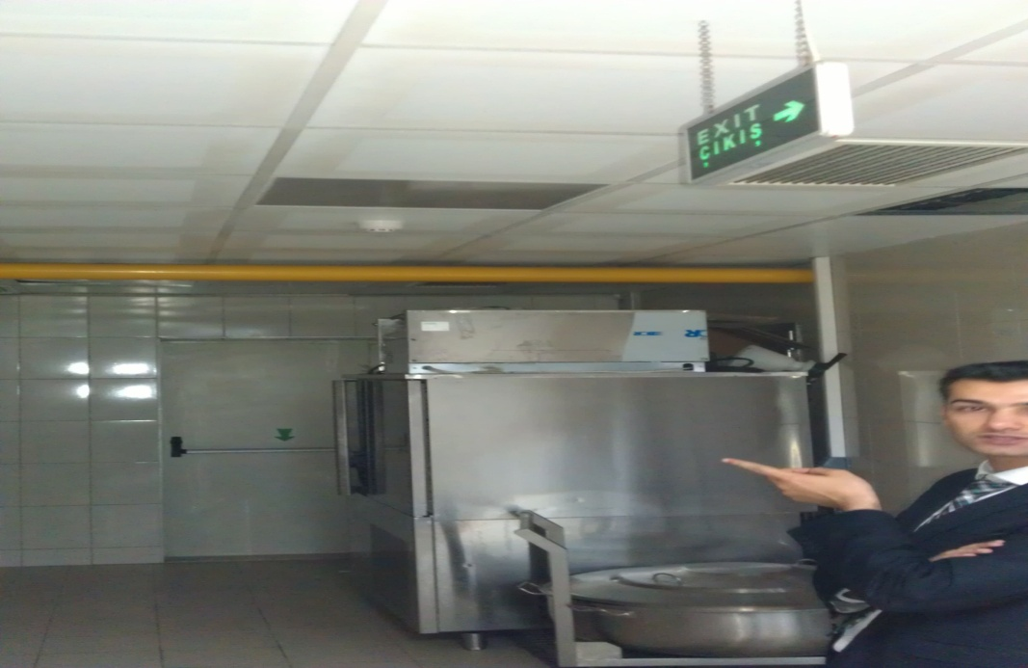
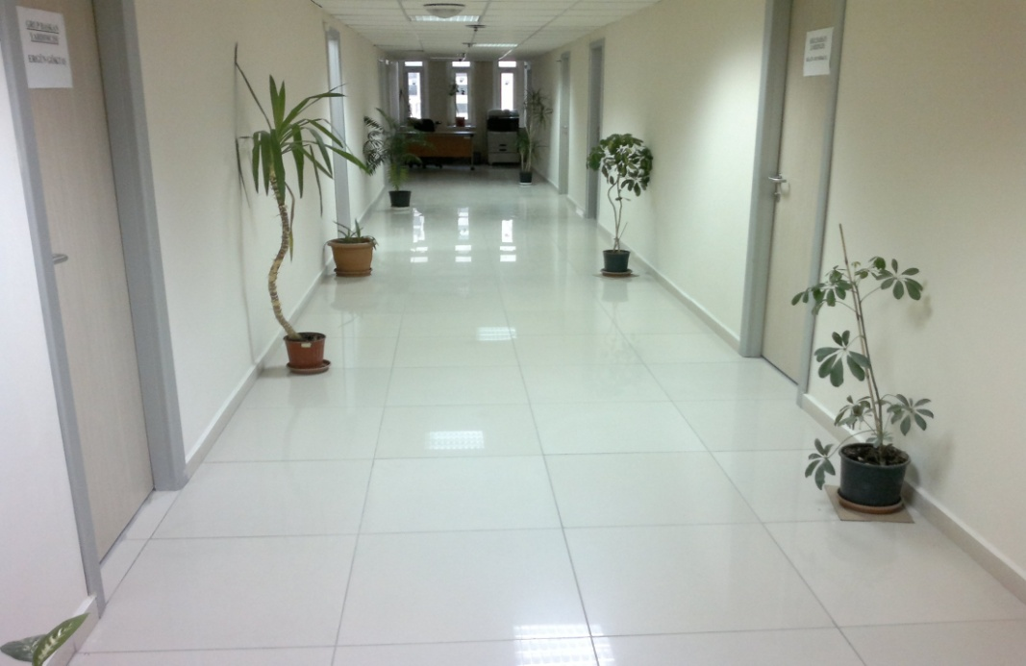
RİSK DEĞERLENDİRİLMESİ

Slide 19
Şu üç soru tehlikeleri tanımlamamıza olanak tanır;
1-Tehlike Kaynakları nelerdir?
2-Bu tehlikeden kim yada ne zarar görebilir?
3-Zarar nasıl ortaya çıkabilir?

Slide 20
OLASILIK Ortaya çıkma olasılığı Frekans için derecelendirme basamakları
Çok Yüksek | 5 | Her gün
Yüksek | 4 | Haftada bir
Orta | 3 | Ayda bir
Küçük | 2 | Üç ayda bir
Çok Düşük | 1 | Yılda bir
ŞİDDET
DERECELENDİRME |  | SONUC
Çok Ciddi | 5 | Birden çok ölüm, Sürekli iş görmezlik
Ciddi | 4 | Ölüm, Ciddi Yaralanma Meslek hastalığı
Orta | 3 | Hafif yaralanma Tedavi gerektirir
Hafif | 2 | İş Günü Kaybı Yok İlkyardım gerektiren
Çok Hafif | 1 | İş Saati Kaybı Yok Yardım gerektiren

Slide 21
RİSK DEĞERLENDİRİLMESİ
RİSKLERİN 5X5 MATRİSE GÖRE DERECELENDİRMESİ YAPILIR.
OLASILIK | ŞİDDET
 | Çok Ciddi 5 | Ciddi 4 | Orta 3 | Hafif 2 | Çok Hafif 1
Çok Yüksek 5 | YÜKSEK 25 | YÜKSEK 20 | YÜKSEK 15 | ORTA 10 | DÜŞÜK 5
Yüksek 4 | YÜKSEK 20 | YÜKSEK 16 | ORTA 12 | ORTA 8 | DÜŞÜK 4
Orta 3 | YÜKSEK 15 | ORTA 12 | ORTA 9 | DÜŞÜK 6 | DÜŞÜK 3
Küçük 2 | ORTA 10 | ORTA 8 | DÜŞÜK 6 | DÜŞÜK 4 | DÜŞÜK 2
Çok Düşük 1 | DÜŞÜK 5 | DÜŞÜK 4 | DÜŞÜK 3 | DÜŞÜK 2 | DÜŞÜK 1

Slide 22
Tehlike Alanı/Ortamı SINIFLAR | Risk Altındaki Personel ÖĞRENCİLER ve ÖĞRETMENLER | RİSK | Olasılık | Şiddet | Risk Düzeyi | AÇIKLAMA
Hasarlı zemin |  | Kayma, takılma, düşme yaralanma | 2 Küçük | 3 Orta | 6 Düşük | Kabul Edilebilir Risk
Sıvı Dökülmeleri |  | Kayma, düşme yaralanma | 2 | 3 | 6 | Kabul Edilebilir Risk
Uzatma Kablolar |  | Takılma, düşme yaralanma Elektrik çarpması | 3 | 3 | 9 | Dikkate Değer Risk
Elektrik ekipmanları/soketler, Diğer elektrikli ekipmanlar |  | Elektrik çarpması | 2 | 3 | 6 | Kabul Edilebilir Risk
Sıcak radyatörler /ısıtıcılar |  | Yanma/yaralanma | 4 | 4 | 16 | Kabul Edilemez Risk
Açık pencereler |  | Düşme
Sıralar |  | Çarparak yaralanma, Düşme, Takılma
Tehlikeli maddeler |  | Zehirlenme, Hastalanma

Slide 23
Tehlike Alanı/Ortamı SINIFLAR | Risk Altındaki Personel ÖĞRENCİLER ve ÖĞRETMENLER | RİSK | Risk Düzeyi | Kontrol Tedbiri | Tamamlanma Tarihi
Hasarlı zemin |  | Kayma, takılma, düşme yaralanma | 6 | Zeminin düzenli kontrol edilmesi Bozukluk varsa hemen düzeltilmesi Sınıfların iyi aydınlatılması Çalışma alanlarını herkes acık tutulması Çantaların dolaşma yollarına bırakılmaması Bu önlemler yeterli mi? Evet / Hayır | 1 Ay
Uzatma Kablolar |  | Takılma, düşme yaralanma Elektrik çarpması | 9 | Uzatma kabloların sınıfta kullanılmaması, Yeterli sıva altı priz takılması, Eğer takılma riski, varsa kablo koruması kullanılması, | 2 Hafta
Sıcak radyatörler /ısıtıcılar |  | Yanma/yaralanma | 16 | Özellikle okulunuzda özürlü yardıma muhtaç öğrenci varsa düşük yüzey ısısına sahip radyatörlerin seçilmesi Öğrencilere tavsiyelerde bulunulması | 5 Gün

Slide 24
RİSK DEĞERLENDİRİLMESİ
Tehlike ve Riskleri Tanı
Riskleri Derecelendir
Kontrol Tedbirlerine Karar Ver ve Planla
Uygula, İzle ve Tekrar Et
Risk Analizi

Slide 25
Risk Değerlendirme Analizi Yenilenmesi
ÇOK TEHLİKELİ İŞYERLERİNDE: 2 Yılda Bir
TEHLİKELİ İŞYERLERİNDE: 4 Yılda Bir
AZ TEHLİKELİ İŞYERLERİNDE :6 Yılda bir

Slide 26
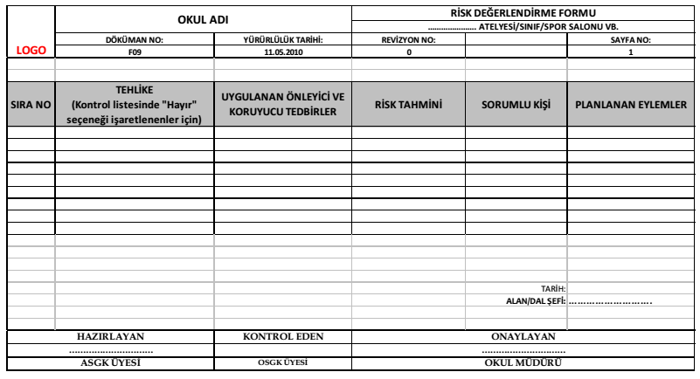
RİSK DEĞERLENDİRİLMESİ

